Slide 1
Jetpack Compose
Android Workshop
23. November 2023

Slide 2
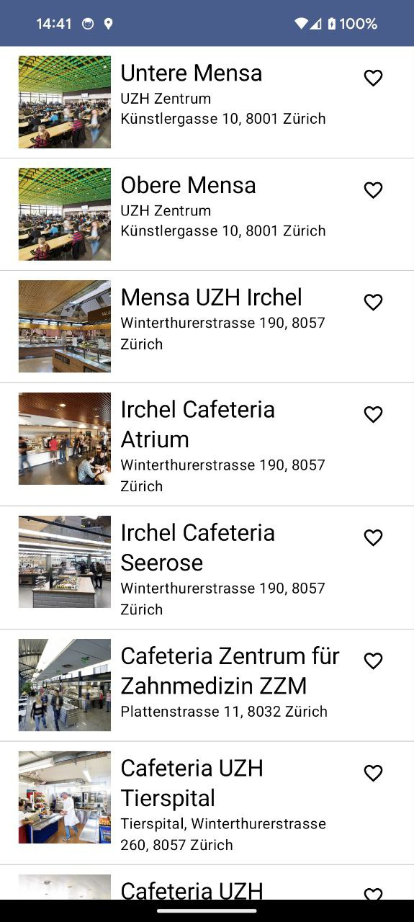
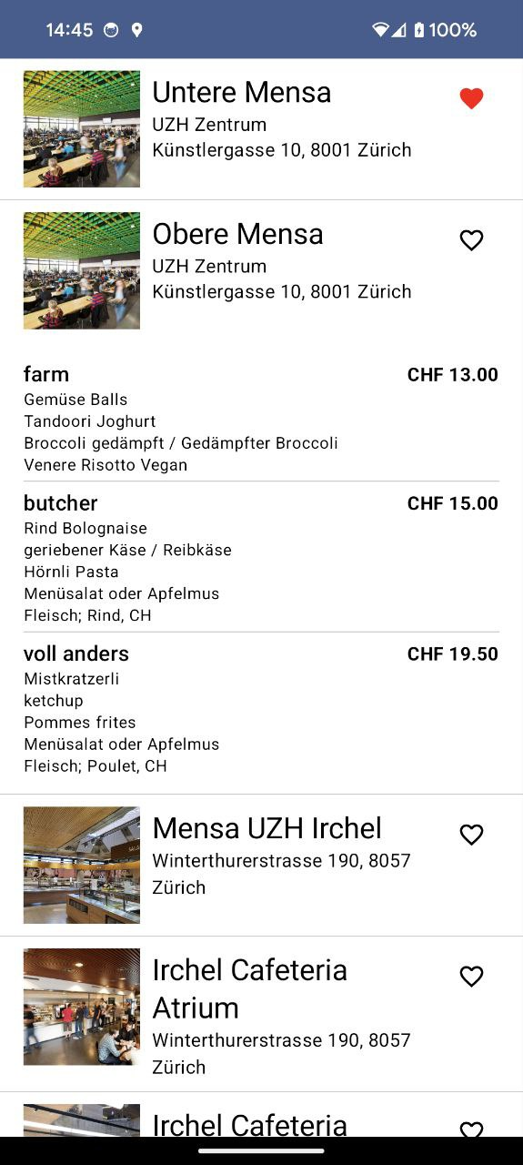
Ziel
Android Workshop

Slide 3
Compose Einführung
Android Workshop
Modernes UI Toolkit von Google und JetBrains
Deklarative Syntax um UI Elemente zu bauen
Komplett Kotlin-basiert ohne XML
Notes:
Neues UI Toolkit entwickelt von JetBrains und Google
Ursprünglich für Android entwickelt, aber inzwischen auch Multiplattformfähig für Desktop, Web und sogar iOS
Verwendet eine deklarative Syntax ähnlich zu SwiftUI und Flutter
Basiert komplett auf Kotlin und dessen Compiler

Slide 4



Deklarativ vs Imperativ
Android Workshop
Notes:
Beispiel eines Layouts mit verschiedenen States:
Bild wird remote geladen mit Loading Indicator
Beim Klick auf den Container änder der Text Text die Farbe und das Checkmark ändert
Beim Klick auf das Bild wird das Bild vergrössert, Titel ändert Farbe und Position, Untertitel und Checkmark verschwindet

Slide 5
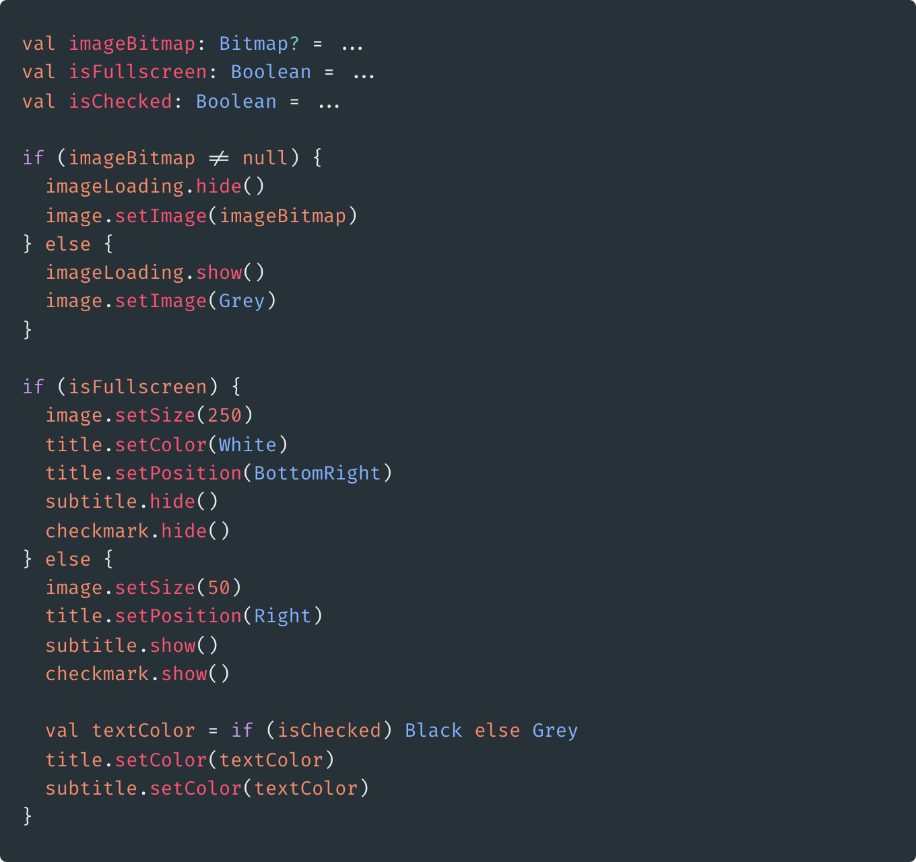
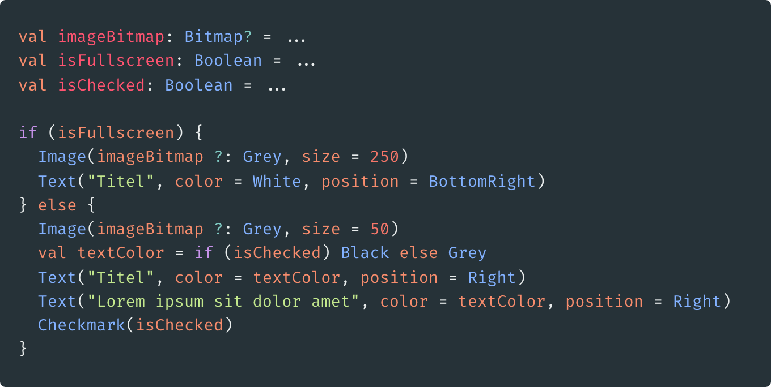
Imperativ vs Deklarativ
Android Workshop
Notes:
Imperativ muss von jedem State zu jedem anderen ändern können
Deklarativ beschreibt nur die Elemente, die im aktuellen State relevant sind

Slide 6
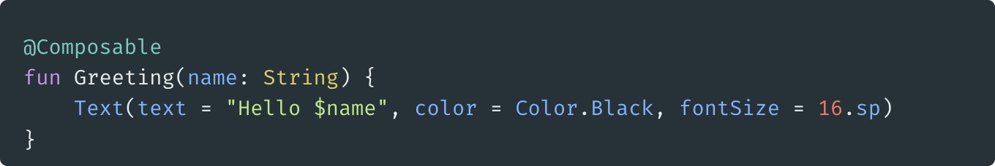
Composables
Android Workshop
Composables sind normale Funktionen mit einer Annotation
Zeichnen under the Hood auf ein Canvas
Compiler Plugin fügt im Byte Code zusätzlichen Code hinzu
Notes:
Jedes Composable ist eine normale Kotlin Funktion die aufgerufen wird
Jedes Composable ruft selber weitere Composables auf, bis irgendwann beim Canvas angekommen wird, welches das gesamte UI zeichnet
Weil Compose noch sehr viel mehr Funktionalität benötigt, fügt das Compiler Plugin zusätzlichen Code im Byte Code hinzu

Slide 7
Composables
Android Workshop
Grundlegende Composables
Text
Icon
Image
Button
Spacer
CircularProgressIndicator
Notes:
Unterschied Icon zu Image (Icon ist einfarbig und benötigt eine Tint Color, Images können beliebige Bitmaps sein und haben keine Tint Color)

Slide 8
Previews
Android Workshop
Spezielle Composables nur für Android Studio
Können auch interaktiv gemacht werden
Notes:
Previews dienen dazu, ein anderes Composable innerhalb Android Studio zu previewen ohne die App installieren zu müssen
Können alles darstellen, was nicht abhängig von der Android Runtime ist (z.B. Android Context)

Slide 9

GitHub Repository
Android Workshop
https://github.com/UbiqueInnovation/android-workshop-compose

Slide 10
Übung 1
Android Workshop
Raw Text zu einzelnen Items umwandeln

Slide 11
Composables - Layouts
Android Workshop
Box
(Lazy)Column
(Lazy)Row
ConstraintLayout
Notes:
Box ist ein Stack auf der Z-Achse
Column auf der Y-Achse
Row auf der X-Achse
ConstraintLayout ist ein spezialisiertes Layout für komplexe UIs mit Abhängigkeiten zwischen den einzelnen Views

Slide 12
Übung 2
Android Workshop
Einzelne Items durch scrollbare LazyColumn ersetzen

Slide 13
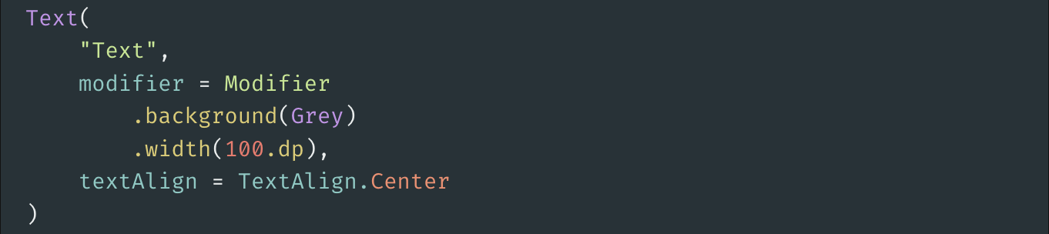
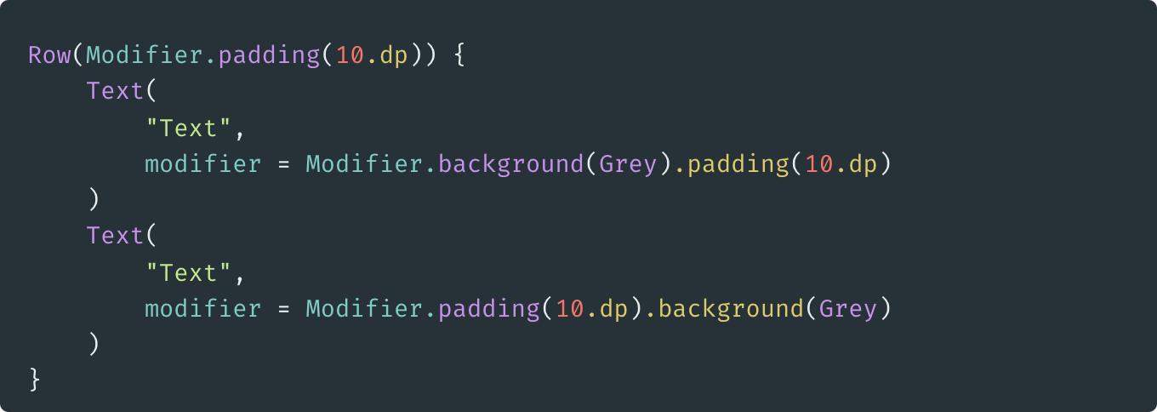

Modifiers
Android Workshop
Verändern das Layout, Aussehen und Verhalten von Composables
Können beliebig aneinandergereiht werden
Die Reihenfolge spielt eine Rolle!

Slide 14
Übung 3
Android Workshop
Loading und Error States hinzufügen
Notes:
Error State testen mit Flugmodus

Slide 15
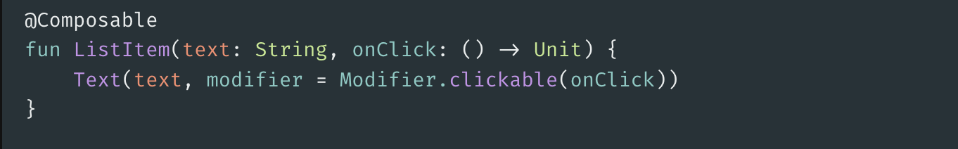
State Handling
Android Workshop
Screen
Composables erhalten State und propagieren Events
State = Input Parameter
Events = Callbacks
Daten
Liste
Events
Item
Item
Item
Item
Notes:
Um Reusable und testbar zu sein sollten Composables wenn möglich keine interne Logik zum State beinhalten
Stattdessen erhalten sie den State den sie anzeigen sollen als Parameter mit rein und geben Events (z.B. Klicks, Scrolls, etc.) via Callbacks raus

Slide 16
Stateful Composables
Android Workshop
State der das Layout oder den Inhalt betrifft, wird ins Composable reingegeben
State der die Darstellung betrifft, wird im Composable gehalten
Notes:
Beispiele
State der das Layout/den Inhalt betrifft: Backend Daten, Sortierung, verschiedene Zustände (z.B. eingeloggt/ausgeloggt), etc.
State der die Darstellung betrifft: Expanded State, Scroll State, etc.

Slide 17
Übung 4
Android Workshop
Details ein und ausklappen beim Klick

Slide 18
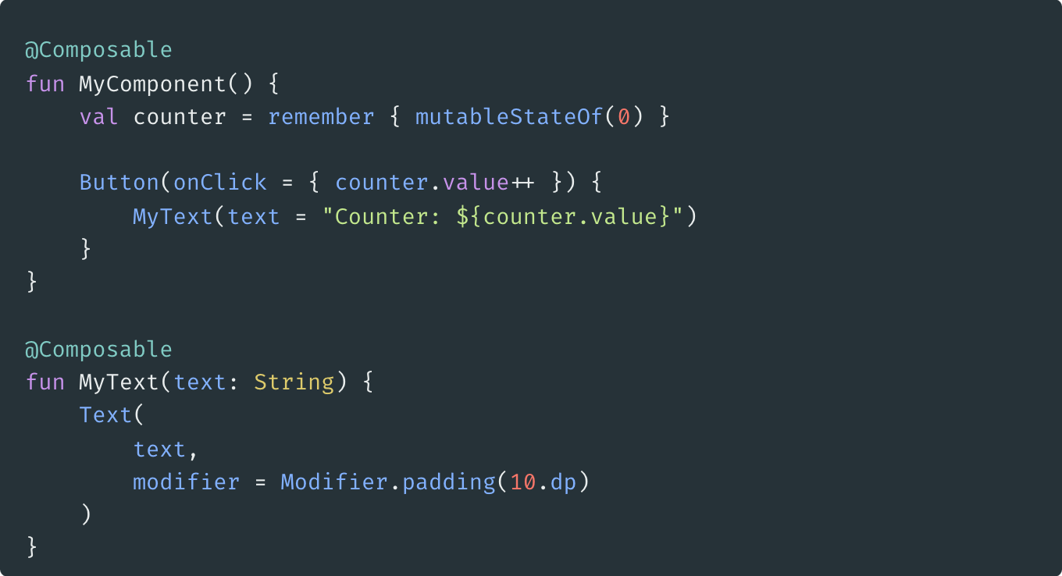
Compiler & Compose Runtime
Android Workshop
Compose aktualisert das UI wenn sich Daten ändern
Recomposition heisst, dass Composable Functions erneut aufgerufen werden
Compiler gruppiert Composables in Composition Scopes
Nur die geänderten Scopes werden recomposed
Notes:
Composition Scopes merken, wenn sich State innerhalb des Scopes ändern und invalidieren sich selbst, damit das Composable erneut aufgerufen wird
Fragen wie viele Composition Scopes sich in diesen zwei Composables befinden
Beim Klick auf diesen Button wird das Button Lambda und das MyText Composable erneut aufgerufen (MyComponent nicht!)

Slide 19
Donut Hole Skipping
Android Workshop
MyComponent
MyComponent
MyComponent
Button
Button
Button
MyText
MyText
MyText
Notes:
Compose aktualisiert nur die Composables die geändert wurden
Möglicherweise können bei Nested Composables gewisse Levels übersprungen werden (z.B. wenn State Variablen durchgereicht werden

Slide 20
Übung 5
Android Workshop
Bilder laden und anzeigen
Mit Hilfe von Coil
https://coil-kt.github.io/coil/compose/
Notes:
AsyncImage (Library verwenden statt selber machen)

Slide 21
Übung 6
Android Workshop
Mensen favorisieren und abspeichern
Notes:
UI hinzufügen welches Mensen als Favorit oder nicht kennzeichnet und klickbar ist
IDs der favorisierten Mensen abspeichern und auslesen
Zusatzaufgabe: Liste reordern, so dass die favorisierten Mensen immer zuoberst erscheinen

